Slide 1

Kihívások a közigazgatási jog oktatása terén
SZTE ÁJTK Közjogi Intézet
Dr. Siket Judit PhD
siket.judit@juris.u-szeged.hu
„Vitam impendere vero”

Slide 2
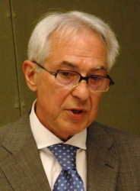

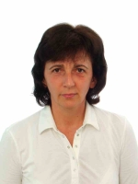
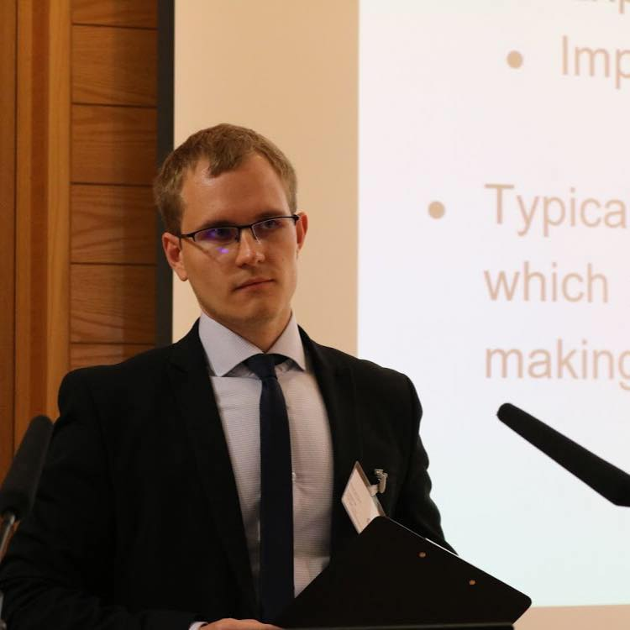
Oktatóink
Megbízott óraadók
Dr. Tóth Kinga bíró (FSZ)
Dr. Sándor Katalin járási hivatalvezető-helyettes (JL)
Dr. Hídvégi Julianna
jogtanácsos (FSZ)
Prof. Dr. Takács Albert
Dr. Csatlós Erzsébet PhD.
PhD. hallgatóink
Dr. Holecska Zsófia
Dr. Nagy Sándor
Dr. Tribl Norbert PhD.
Dr. Siket Judit PhD.
„Vitam impendere vero”

Slide 3
Kutatási területek
Prof. Dr. Takács Albert egyetemi tanár
alkotmányjog, összehasonlító alkotmányjog, jogfilozófia, európajog, közigazgatási jog, alkotmányelmélet
Dr. Csatlós Erzsébet egyetemi adjunktus
A horizontális és vertikális hatósági együttműködési alapvetések az Európai Unió komplex közigazgatási struktúrájában
Dr. Siket Judit egyetemi adjunktus
Dr. Tribl Norbert egyetemi adjunktus
A helyi önkormányzatok autonómiája, funkcionalitása
Fokozatszerzés éve: 2020. Az alkotmányos identitás funkciója és alkalmazhatósága a szupranacionális térben
Főtanácsadó, Alkotmánybíróság
Kutatási téma: eljárásjog
Konzuli igazgatás
Nemzetközi jog - EU jog - közigazgatási jog metszete, különösen:
„Vitam impendere vero”

Slide 4
Oktatás – a tantárgyi struktúra átalakítása
2008-2016. |  | 2017-től |  | Változás
Tárgy | Óraszám | Tárgy | Óraszám
A közigazgatás alapintézményei | 2 | - | - | -1 kurzus
Közigazgatási jog I. | 3 | Közigazgatási jog I. | 2 | -1 óra (+1 óra gyakorlat)
Közigazgatási jog II. | 3 | Közigazgatási jog II. | 2 | - 1 óra (gyakorlat változatlan)
Közigazgatási jog III. | 2 | Közigazgatási jog III. (ea. nélküli szeminárium) | 2 | forma
„Vitam impendere vero”

Slide 5




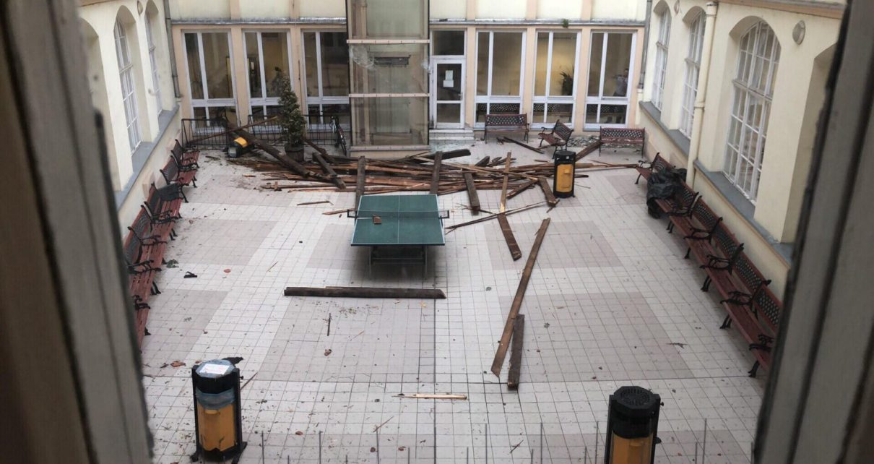
Az oktatás terén jelentkező kihívások
A jogi környezet változása
Tananyag
A hallgatók
Személyi állomány
Infrastruktúra
„Vitam impendere vero”

Slide 6



Eredményeink - tananyagfejlesztés
Előkészületben:
1. A hatósági eljárás alapjai
2. Gondolatébresztő jogesetek a szakigazgatások köréből
Csatlós, Erzsébet: European administration. (2020) [Online oktatási csomag (e-learning ]
Siket, Judit: Territorial and local administrative system in Hungary. (2020) [Online oktatási csomag (e-learning]
„Vitam impendere vero”

Slide 7












Nemzetközi kapcsolatok – Erasmus partnerség
2015-től folyamatos építkezés
ISTANBUL AREL ÜNIVERSITESI
„Vitam impendere vero”

Slide 8
Konferencia szervezések - CIPA
Contemporary Issues of Public Administration 26/04/2017
2nd Contemporary Issues of Public Administration 20/09/2017
3rd Contemporary Issues of Public Administration 26/09/2018
4th Contemporary Issues of Public Administration 10/12/2021
„Vitam impendere vero”

Slide 9

Tervek a jövőre
Tudományos közéleti részvétel
Gyakorlati szakemberekkel való tudományos és kutatási együttműködés
Nappali tagozatos PhD-hallgatók bevonzása (utánpótlás nevelés)
Szaktárgyak oktatása – minőségi szakképzésekben részvétel
Elmélet-gyakorlat: a hallgatók összekötése a való világgal
„Vitam impendere vero”

Slide 10
KÖSZÖNÖM A MEGTISZTELŐ FIGYELMET!
„Vitam impendere vero”

